Slide 1


Slide 2
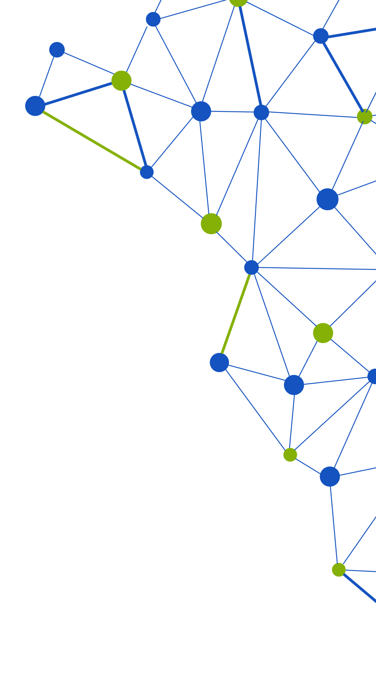

Chủ đề:
Graph Analytics using Chat data with Neo4j
Khổng Ngọc Anh - 22022549
Phạm Công Đức - 22022607
Nguyễn Minh Đức - 21021292
Đỗ Ngọc Anh - 22022577
Nguyễn Minh Hường - 22022542

Slide 3
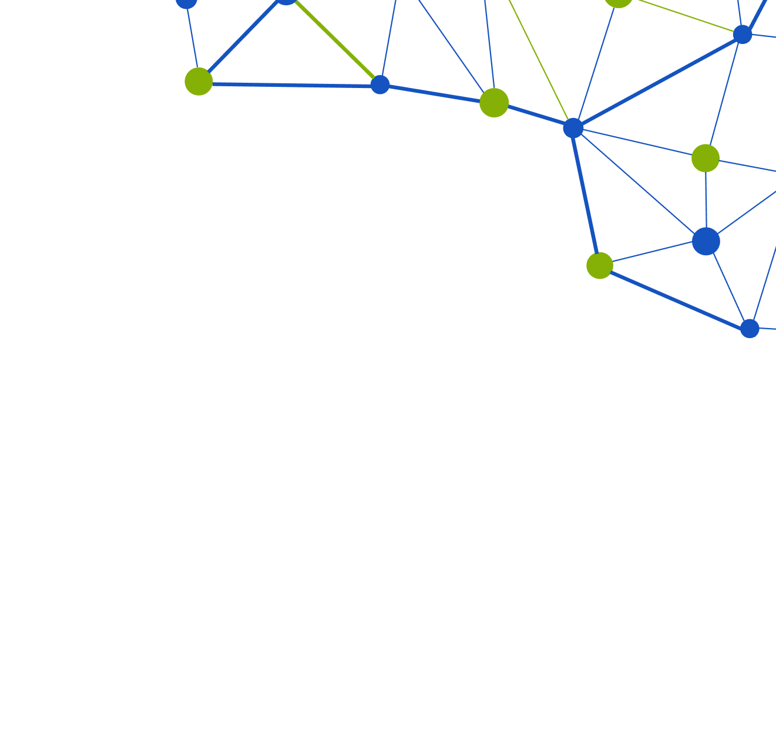
NỘI DUNG
TRÌNH BÀY
1
Big data
4
Truy vấn với Cypher
2
Graph data & Graph database
Ứng dụng neo4j trong chat data
5
3
Neo4j
6
Kết luận
01

Slide 4
Big data
1
1.1. Định nghĩa
BigData là các tập dữ liệu rất lớn và phức tạp, rất khó để quản lý, lưu trữ và phân tích bằng các công cụ xử lý dữ liệu truyền thống.
Đặc trưng chính:
Volume (khối lượng dữ liệu)
Velocity (tốc độ truy xuất)
Variety (đa dạng)
1.2. Phân loại dữ liệu
Dữ liệu cấu trúc (CSV)
Dữ liệu phi cấu trúc (Email)
Dữ liệu bán cấu trúc (JSON, XML,YAML)
Notes:
Trong ngoặc đơn là ví dụ về dạng dữ liệu đó.

Slide 5
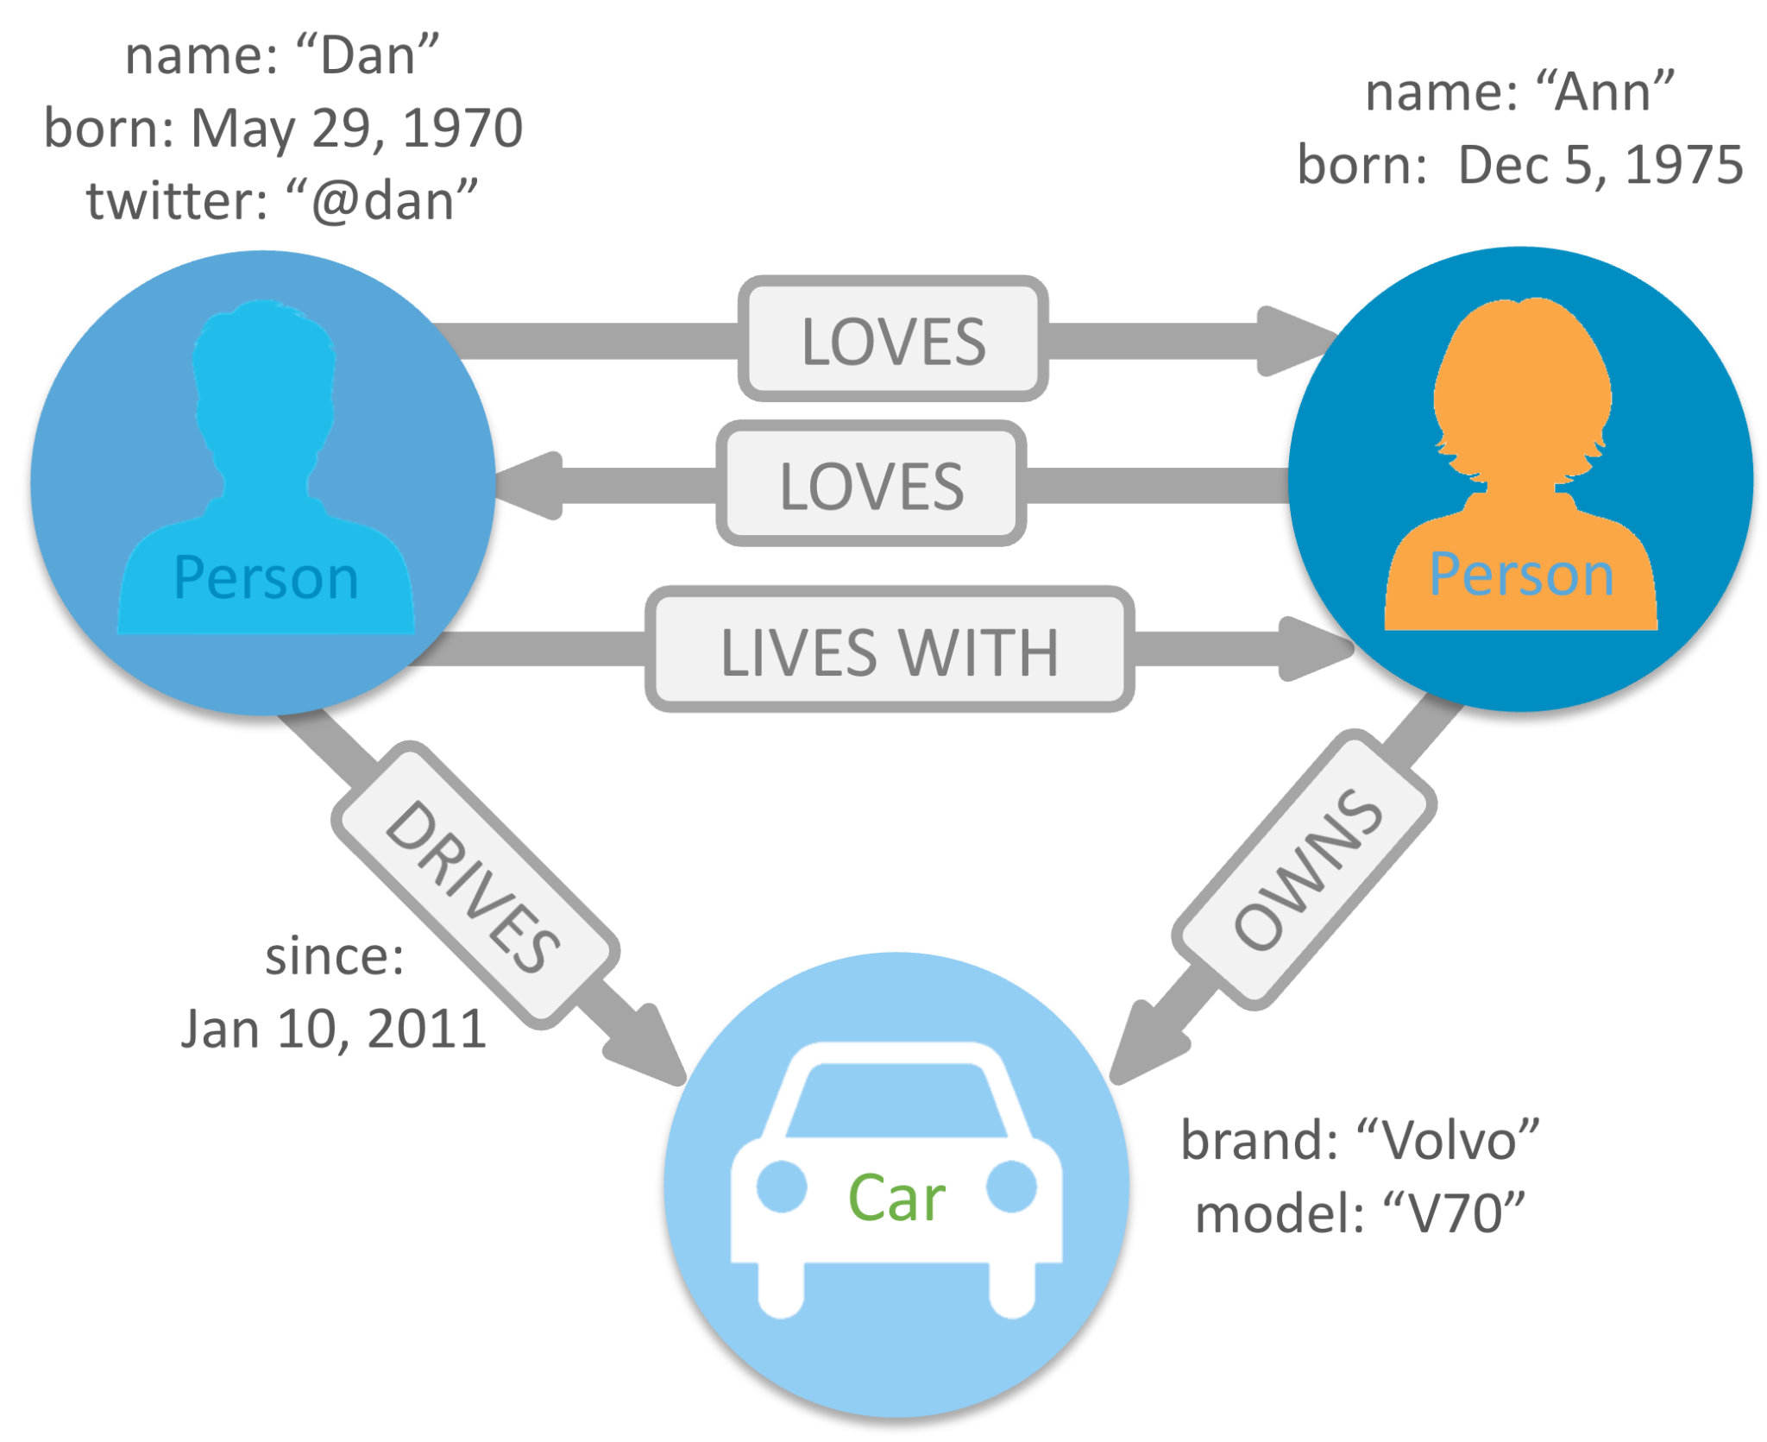
Graph data & Graph database
2
2.1. Graph data
Nodes: biểu diễn các thực thể trong đồ thị.
Edges: cạnh trong đồ thị biểu hiện mối quan hệ giữa các chủ thể trong
đồ thị
Properties: là các cặp name-value có thể được gán cho nodes và relationships
Notes:
Các node là chủ thể trong đồ thị

Slide 6
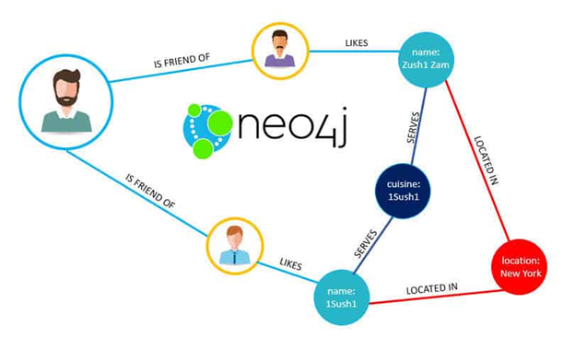
Graph data & Graph database
2
2.2. Graph database
Nút (node): Một nút đại diện thực thể, chứa thông tin thực thể.
Cạnh (Edge): biểu diễn mối quan hệ giữa hai nút liền kề.
Notes:
Các node là chủ thể trong đồ thị

Slide 7
Neo4j
3
3.1. Mô hình đồ thị
Bao gồm các thành phần chính:
Nodes
Đại diện thực thể hoặc đối tượng
Được gắn Labels
Relationships
Mối quan hệ giữa các nút
Properties
Cung cấp ngữ cảnh cho node và relationship.

Slide 8
Neo4j
3
3.2. Tính năng của Neo4j
Tuân thủ ACID: Atomicity, Consistency, Isolation, Durability
Tính phân cụm và tính khả dụng
Tối ưu hóa hiệu suất:•
Duyệt nhanh: Các mối quan hệ được lưu trữ dưới dạng con trỏ trực tiếp
Tối ưu hóa tìm đường: tìm đường ngắn nhất, trung tâm (centrality) và phát hiện cộng đồng (community detection),..

Slide 9
Neo4j
3
3.3. Hệ sinh thái Neo4j
Công cụ
Giải thuật đồ thị và khoa học dữ liệu
Ngôn ngữ truy vấn
Các thư viện
Tích hợp với Big Data và ML
Lợi ích: Tính linh hoạt, Khả năng truy vấn phong phú, Khả năng mở rộng, Khả năng tương tác
Các phương pháp tương tác với Neo4j: Cypher (công cụ chính), GraphQL, Ngôn ngữ lập trình (Java, Python,...),...

Slide 10
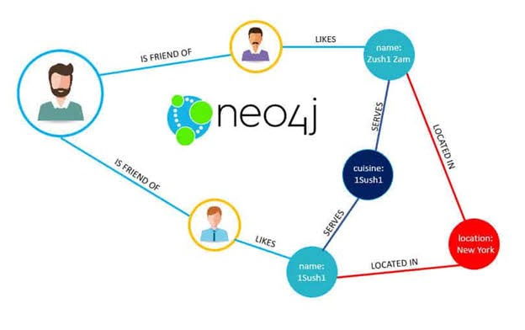
Truy vấn với Cypher
4
4.1. Giới thiệu
Cypher là ngôn ngữ truy vấn của Neo4j. Cũng như SQL , Cypher giúp người dùng khai thác tối đa tiềm năng của cơ sở dữ liệu cụ thể là đồ thị (graph database).
Chúng ta có thể dễ khám phá các kết nối dữ liệu ẩn và các cụm thông tin chưa được biết đến nhờ Cypher.
https://flowygo.com/en/blog/neo4j-guide-to-use-a-graph-database/
02

Slide 11
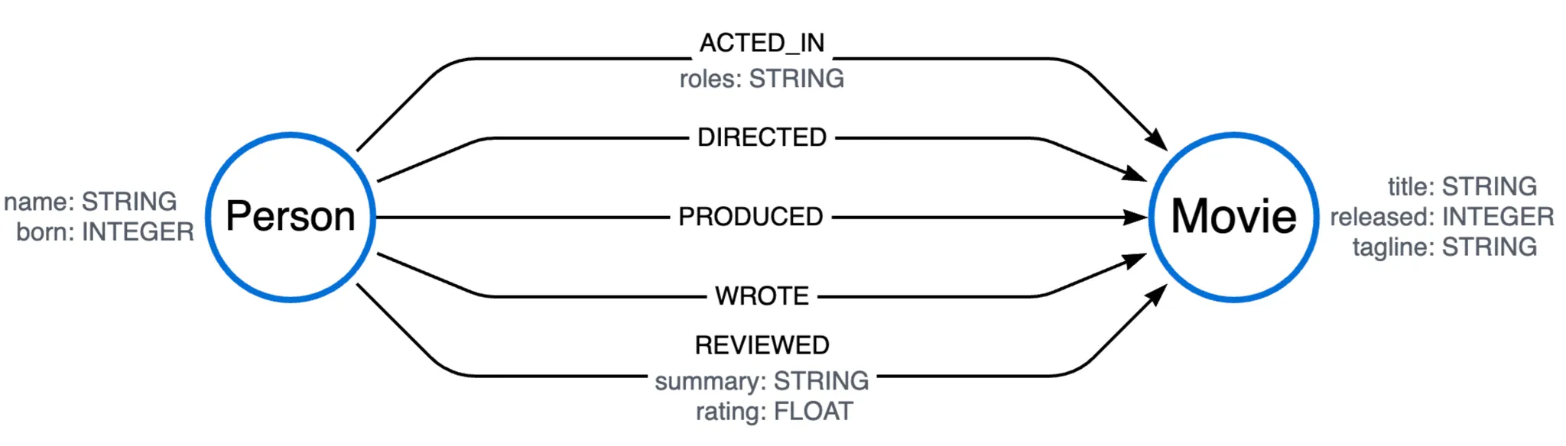
Truy vấn với Cypher
4
4.2. Các thành phần cơ bản
Nodes: là thực thể trong csdl, mỗi node được đại diện bởi label(nhãn). Label giống như tag và được sử dụng để truy vấn cơ sở dữ liệu về các node cụ thể. Một node có thể có nhiều label
Relationships: các node có thể được kết nối với nhau bằng quan hệ (relationships). Một quan hệ phải có node bắt đầu, node kết thúc, và chính xác MỘT kiểu quan hệ.
Paths: trong một đồ thị bao gồm các node và relationship được kết nối với nhau. Việc khám phá các path là cốt lõi của ngôn ngữ Cypher.
https://neo4j.com/docs/cypher-manual/current/queries/basic/
02
Notes:
Trong hình, hai hình tròn là 2 node với nhãn person và movie. Bên cạnh mỗi node là thuộc tính của node đó, mỗi node có thể có nhiều thuộc tính. Giữa node person và movie có 5 relationship hay 5 path

Slide 12
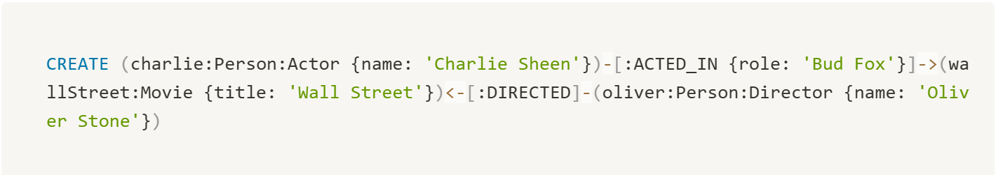
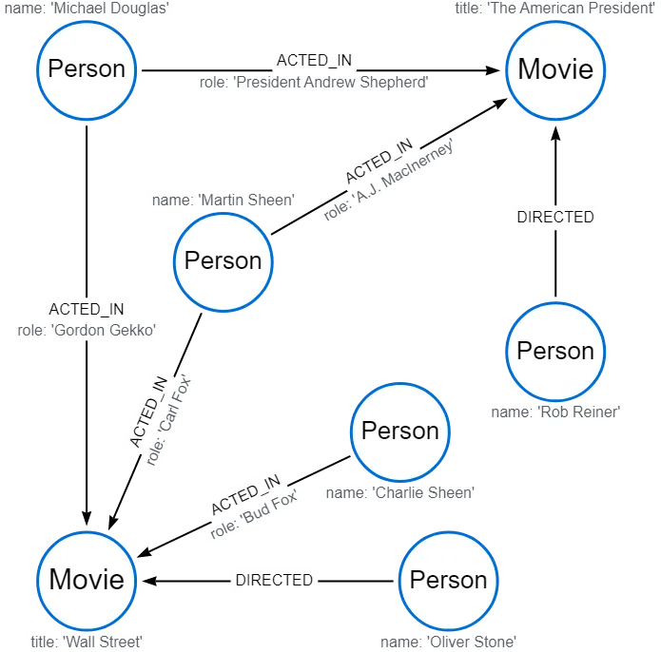
4
Truy vấn với Cypher
4.3. Truy vấn cơ bản
Tạo csdl với CREATE
Trong truy vấn trên, (charlie:Person:Actor {name:'Charlie Sheen'}) là một node.Thuộc tính name có nội dung là John được xác định trong dấu {} và được dùng để truy vấn thông tin cụ thể.
Relationship kiểu ACTED IN được tạo, xuất phát từ một node Person tên "Charlie Sheen" đến node nhãn Movie. Quan hệ DIRECTED xuất phát từ node Person tên “Oliver Stone” đến node Movie tên “Wall Street”. Quan hệ phải được đặt trong dấu [].
Câu lệnh sau CREATE được coi là 2 path
https://neo4j.com/docs/cypher-manual/current/clauses/create/
02
Notes:
Trong hình có nhãn (label) tên Person. Label giống như tag và được sử dụng để truy vấn cơ sở dữ liệu về các nút cụ thể. Một node có thể có nhiều label, ví dụ Person và Actor.

Slide 13
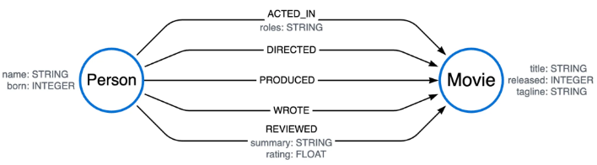
Truy vấn với Cypher
4
4.3. Truy vấn cơ bản
Tìm kiếm node
https://neo4j.com/docs/cypher-manual/current/queries/basic/
02
Notes:
Trong hình, hai hình tròn là 2 node với nhãn person và movie. Bên cạnh mỗi node là thuộc tính của node đó, mỗi node có thể có nhiều thuộc tính. Giữa node person và movie có 5 relationship hay 5 path

Slide 14
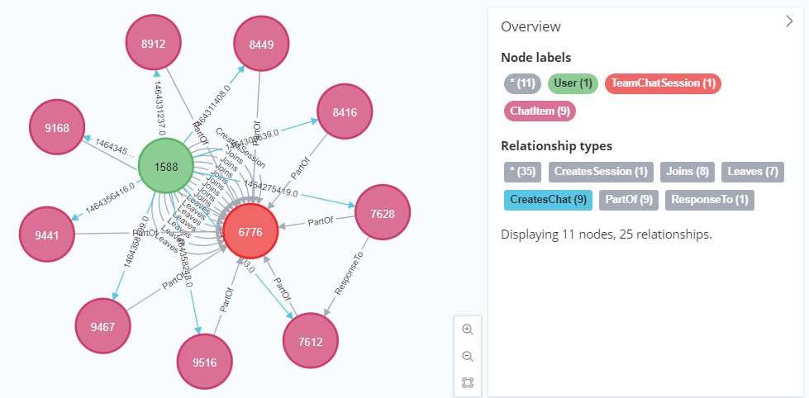
Ứng dụng neo4j trong chat data
5
5.1 Các hình ảnh minh họa và truy vấn cơ bản
Hình 5.1: Đồ thị tương tác giữa người dùng, phiên trò chuyện và tin nhắn

Slide 15
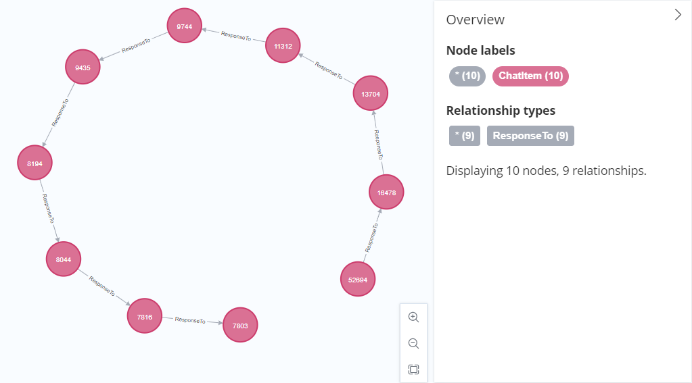
Ứng dụng neo4j trong chat data
5
Hình 5.2: Chuỗi hội thoại dài nhất với quan hệ “ResponseTo”

Slide 16
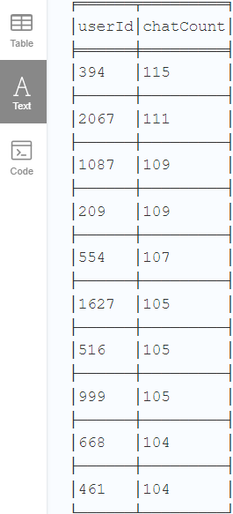
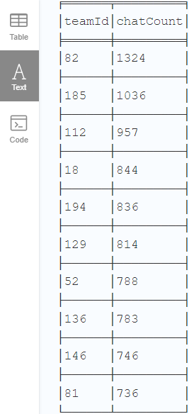
Ứng dụng neo4j trong chat data
5
Hình 5.3: Top 10 người hoạt động tích cực nhất
Hình 5.4: Top 10 team hoạt động tích cực nhất

Slide 17
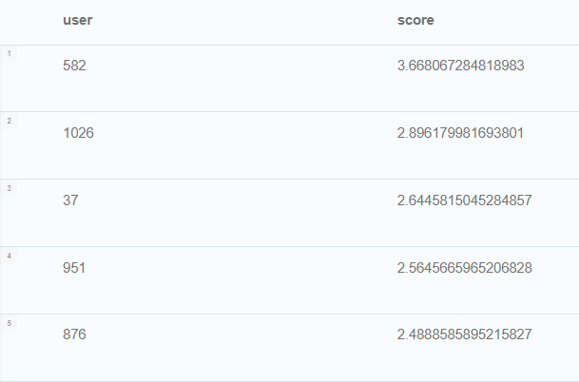
Ứng dụng neo4j trong chat data
5
5.2 Phân tích nâng cao với Graph Data Science
a) Xếp hạng người dùng dựa trên thuật toán pageRank
PageRank đánh giá mức độ quan trọng của người dùng trong mạng lưới dựa trên các mối quan hệ InteractsWith.
Hình 5.5: Kết quả trả về sau khi dùng pageRank
Notes:
Phần này nhiều thuật toán quá, mình có chọn đại 2 cái (có vẻ quen thuộc với nhiều người)

Slide 18
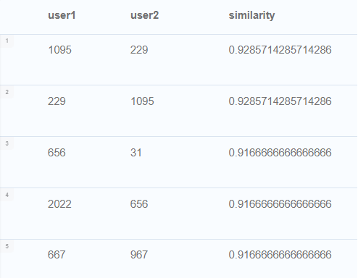
Ứng dụng neo4j trong chat data
5
5.2 Phân tích nâng cao với Graph Data Science
b) Phân tích độ tương đồng giữa các người dùng bằng thuật toán Node Similarity
Kết quả này hữu ích trong việc:
Gợi ý kết nối giữa các người dùng tương đồng.
Phân tích các nhóm người dùng có hành vi gần giống nhau.
Hình 5.6: Kết quả sau khi dùng thuật toán Node Similarity

Slide 19


